Slide 1
Generative AI Agent
이은혜
Cloud Engineering, Oracle Korea
Dec 5, 2025

Slide 2
Safe harbor statement

Slide 3















오라클 AI 솔루션 – AI 서비스
Applications
AI Partners and ISVs
Fusion Applications
Fusion Analytics
NetSuite
Industry Applications
3rd Party Applications
Embedded Generative and Classic AI
AI Services
Generative AI capabilities
GenAI
GenAI Agents:
RAG, Code Assist
Digital Assistant
Speech
Language
Vision
Document Understanding
AI & ML for Data Platforms + AIDP
Oracle 23ai
AI Vector Search
Autonomous Database Select AI
HeatWave Vector Store and GenAI
Data Science
ML in Oracle Database
HeatWave AutoML
Data Labeling
Data
AI Infrastructure
Supercluster with RDMA networking
Compute GPU: bare metal, VMs, Kubernetes
Block, Object, File Storage, HPC filesystems
Notes:
Reasoning Business >Training Business
Public Data를 학습시키는 AI Training에 많은 시간과 비용을 들이고 있다
이러한 모델이 최고의 가치에 도달하려면 Private한 고부가가치 데이터를 학습시키는게 중요
대부분의 이 데이터는 오라클 DB에 이미 있다.
사람을 대체하는 것이 아니라 우리가 풀 수 없는 문제를 도와주는 협력자로 발전할 것이다.
학습을 빨리 하고, 로봇으로의 발전까지

Slide 4

GenAI Agents
RAG / SQL / Custom / Agent tool
Interface
Multi-turn 에이전트
이전 대화 이력을 기억해 더 풍부하고 맥락에 맞는 응답 제공
정보 검색
에이전트가 OCI OpenSearch, 관리형 벡터 스토어, Oracle Vector Database(26ai)를 지원하여 다양한 데이터 소스와 연동
고품질 GenAI 모델 탑재
별도의 모델 준비 없이, OCI GenAI 서비스의 고품질 모델을 기본으로 활용 → 현재는 meta.llama-3.3-70b-instruct
액션 에이전트
단순 정보 검색을 넘어 API 호출 등 다양한 반복 업무 자동화 가능
추론 및 계획
ReAct 프레임워크를 활용해 논리적 사고, 계획, 실행 과정을 기반으로 동작
Short / Long Term
Memory
Large
Language
Model
Tools
Reasoning
Acting
Persona
Knowledge
Prompt
Planning
Response Generation
Notes:
그렇다면 근본적인 질문부터 시작해 보겠습니다. AI 에이전트란 ​​정확히 무엇일까요?
AI 에이전트는 자연어를 사용하여 복잡한 작업을 수행할 수 있도록 설계된 강력한 LLM 기반 애플리케이션입니다. 하지만 단순한 챗봇이 아닙니다. 인간과 유사한 추론을 모방하고, 사고의 흐름을 따라가며, 심지어 자동화 도구 역할까지 할 수 있습니다. 단순히 질문에 응답하는 것이 아니라 맥락을 이해하고, 관련 지식을 검색하여 의미 있는 답변을 제공합니다.
그렇다면 실제로 어떻게 작동할까요?
AI 에이전트를 기억, 도구, 프롬프트와 같은 다양한 입력을 받아들이는 시스템으로 생각해 보세요. 기억은 시간이 지남에 따라 맥락을 유지하는 데 도움이 되고, 도구는 특수 기능을 제공하며, 프롬프트는 응답을 안내합니다.
이 시스템의 핵심은 추론, 의사 결정, 심지어 페르소나까지 상호작용에 통합하는 대규모 언어 모델(LLM)입니다. 입력을 처리하고, 관련 지식 소스를 활용하여 자연스럽고 통찰력 있는 응답을 생성합니다.
마지막으로, 출력은 사용자가 직관적인 인터페이스를 통해 상호작용할 수 있는 체계적인 응답 형태로 제공됩니다. 질문에 답하든, 워크플로를 자동화하든, 기업 데이터에서 인사이트를 생성하든, AI 에이전트는 상호작용을 더욱 스마트하고 효율적으로 만들도록 설계되었습니다.
간단히 말해, AI 에이전트는 단순한 도구가 아닙니다. 데이터와 자동화를 활용하는 방식을 학습하고, 적응하고, 개선하는 지능형 비서입니다.
인터페이스: 사용자가 쿼리 또는 명령을 입력하는 모든 어플리케이션
컨텍스트를 제공해서 연속성과 관련성
도구 데이터베이스 RAG 기능 향상
프롬프트 특정 질의 하는 작업핵
핵심에는 LLM이 있다. 추론,실행, 페르소나, 계획
추론 일관적인 응답 데이터베이스 쿼리
페르소나 일관된 어조 스타일
계획 워크플로우 수립
날리지 베이스 응답강화
LLM응답 생성
지속적으로 상호작용을 통합 응답 향상
표과적인 툴 선택 자동화
내부 지식 활용 가능

Slide 5




오라클 AI 솔루션 – GenAI Agents
AI Agent
“파리 여행 추천해줘”
챗봇이라면? 에펠탑 루브르
사용자 요청을 이해하고 해석
필요한 작업을 결정
필요 시 데이터를 검색
작업을 실행
“파리 여행 추천해줘”
5박 6일 코스,
10살 아이와 70세 부모님과 함께
“여행이
예약되었습니다.”
Notes:
챗봇은 룰 기반, 파리 여행 추천해줘 챗봇 – 에펠탑 루브르 박물관 등이 있습니다. 미리 등록된 답변
에이전트는 프랑스 5박6일 코스, 열살 아이와 70세 부모님 포함 추천해줘. 질문의도를 파악하여 맞춤 코스를 즉각 생성
실시간으로 여ㄴ동된

Slide 6
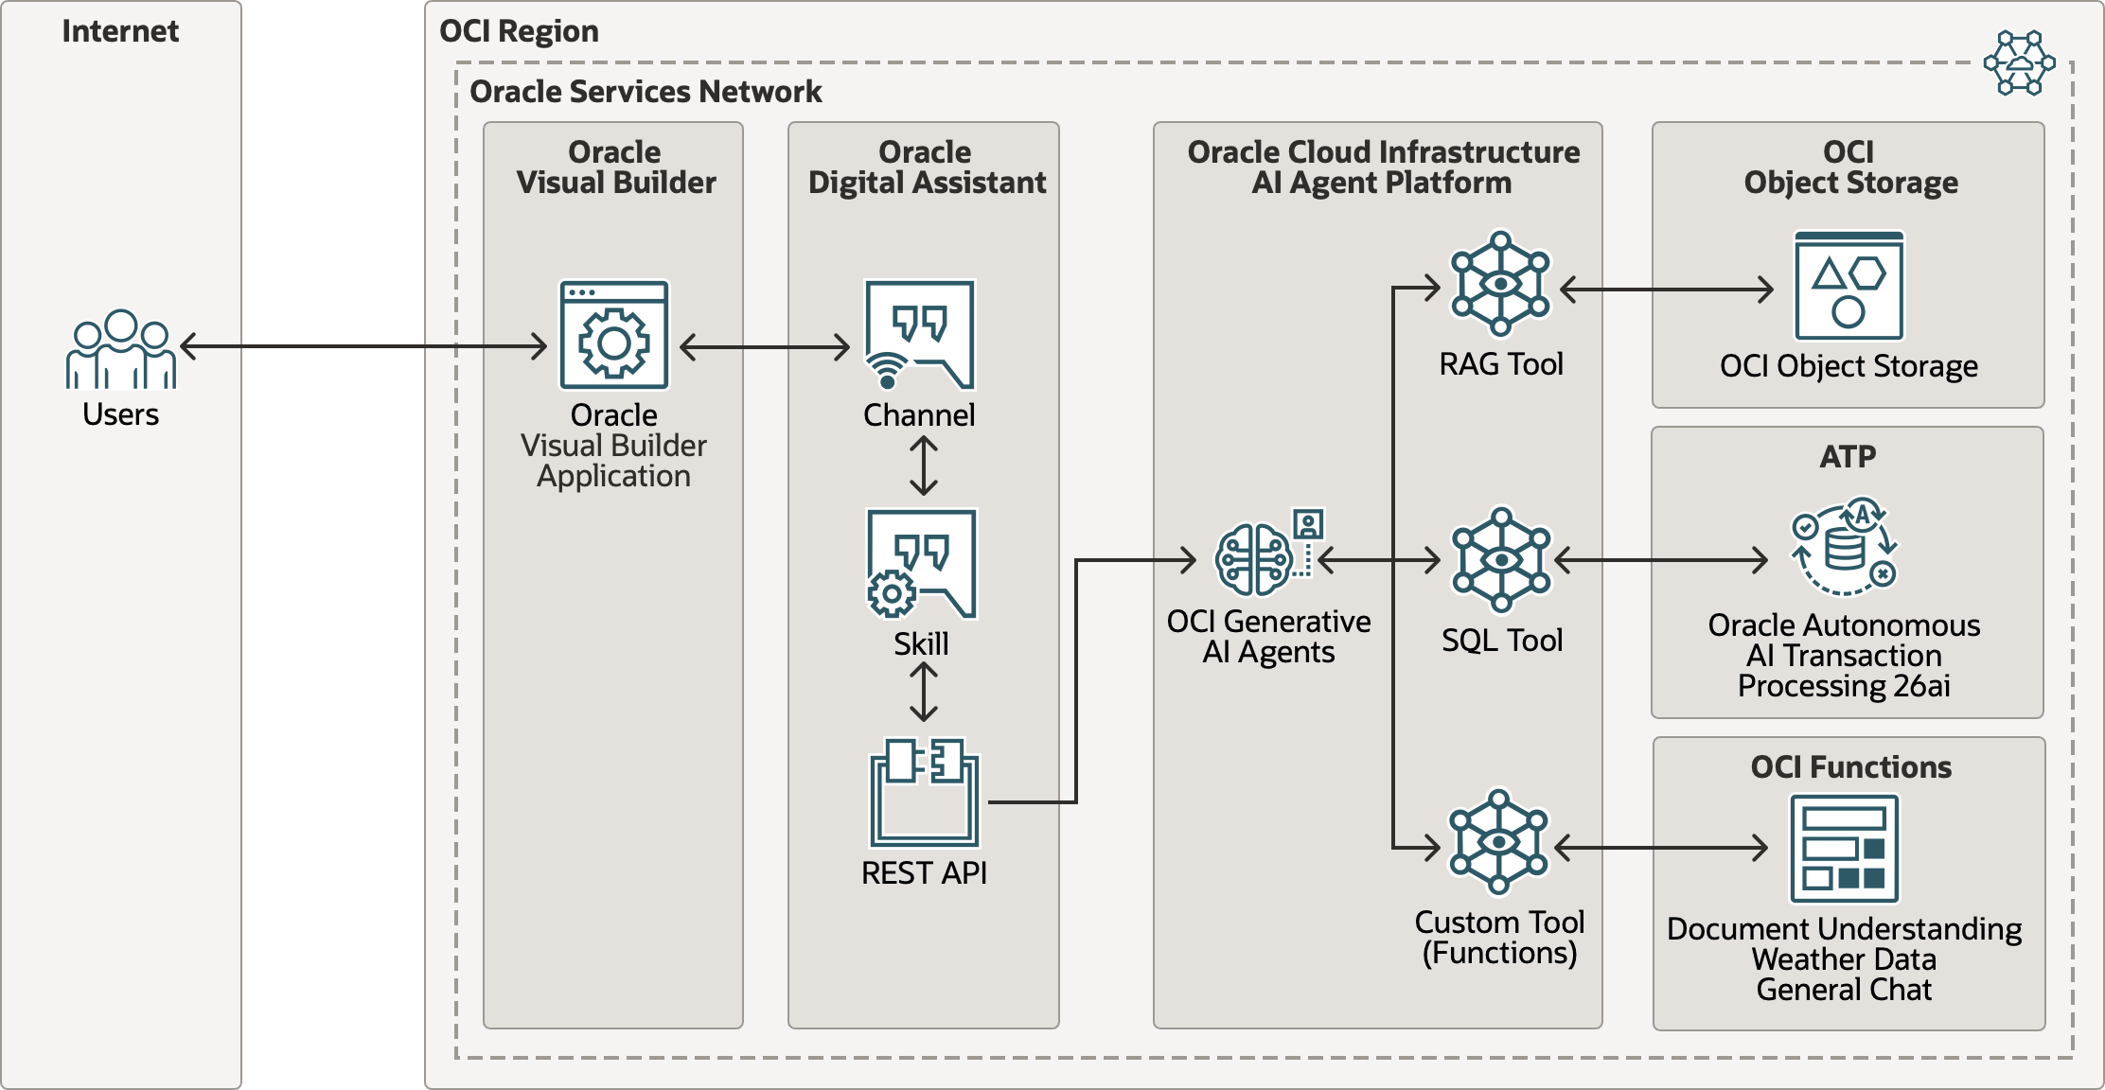

OCI Generative AI Agents Platform
Application

Slide 7
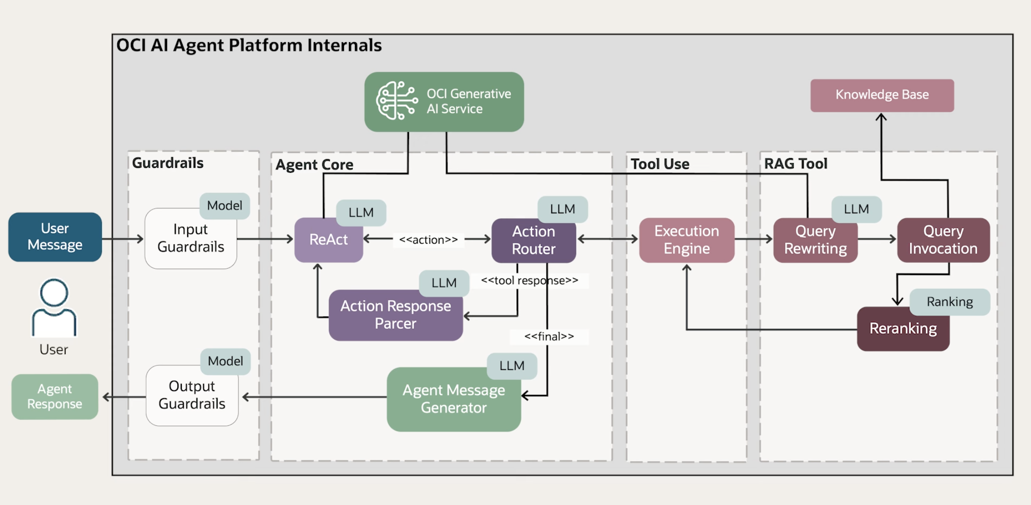
OCI Generative AI Agents Platform - 상세
※ Agent Core
ReAct: 사용자의 Intent파악하고 어떤 tool이 필요한지 판단하고 계획수립/조정
Action Router: 사용이 필요한 tool을 routing
Action Response Parcer: tool에서 받은 응답을 표준 형태로 파싱, 답변 충분성 ReAct에게 보고
Agent Message Generator: 최종 보고서를 사람이 읽기 쉬운 형태로 작성

Slide 8

OCI Generative AI Agents: RAG Agent
Enterprise knowledge bases
OCI
OpenSearch
Tools
_______
Knowledge Base
2 – Semantic search
Oracle DB
26ai
3 – Retrieved documents
Heatwave
MySQL
Business
App
ReRanker
(LLM)
1 – Natural language query
OCI Generative AI Agents RAG service
4 – ReRank
Object Store
8 – Natural language results
5 – Relevance ranking
6 – User query & references
Text generation
(LLM)
And any other relevant knowledge bases
7 – Grounded results
Notes:
OCI 생성 AI 에이전트 - RAG(검색 증강 생성) 에이전트 흐름을 살펴보겠습니다.
자연어 쿼리: 모든 것은 사용자 또는 비즈니스 애플리케이션이 OCI 생성 AI 에이전트에 자연어 쿼리를 보내는 것으로 시작됩니다.
시맨틱 검색: 에이전트는 Oracle Database 및 OpenSearch와 같은 Oracle Cloud Infrastructure 서비스를 지식 기반으로 활용하여 시맨틱 검색을 수행하고 가장 관련성 높은 문서를 검색합니다.
검색된 문서: 관련 문서는 지식 기반에서 가져와 에이전트가 쿼리를 처리하는 데 필요한 적절한 컨텍스트를 확보합니다.
재순위(LLM): 검색된 문서는 사용자 쿼리와의 관련성을 기준으로 문서를 재평가하고 순위를 매기는 ReRanker LLM으로 전달됩니다.
관련성 순위: ReRanker LLM은 에이전트에게 관련성을 기준으로 우선순위가 지정된 정제된 문서 목록을 제공합니다.
사용자 질의 및 참조: 에이전트는 이제 원래 질의와 가장 관련성이 높고 맥락을 고려한 정보에 모두 접근할 수 있습니다.
근거 기반 결과(텍스트 생성 LLM): 텍스트 생성 LLM을 사용하여 에이전트는 정확하고 유익하며 맥락을 고려한 근거 기반 응답을 생성하여 사용자에게 정확하고 신뢰할 수 있는 답변을 제공합니다.
자연어 결과: 마지막으로, 응답은 자연스럽고 사람이 읽을 수 있는 형식으로 비즈니스 애플리케이션 또는 최종 사용자에게 전송됩니다.
이 워크플로는 응답이 정확하고 맥락적으로 관련성이 있으며 권위 있는 데이터에 기반하도록 보장하므로, OCI Generative AI RAG 에이전트는 신뢰할 수 있는 AI 기반 인사이트를 찾는 기업에 이상적입니다.

Slide 9

OCI Generative AI Agents: SQL Agent
Memory
Tools
Generate SQL statements
SQL Explanation
SQL Narration
Check syntax for SQL statements
Fix errors in SQL statements
Execute SQL statements
Schema Linking
In-context Learning
Custom Instructions
Additional Configs:
Table / Column Descriptions
Smaller / Larger Model Choice
Dialect (SQLite, Oracle SQL)
SQL Generation
Reasoning
Acting
Syntax Checks
Conversational Interface
Persona
SQL Execution
Planning
Error Correction
Large
Language
Model
Database / Data Source
NL2SQL Model
Generative AI Agents framework provides reasoning and tool use capabilities
Notes:
자연어를 사용하여 데이터베이스와 상호 작용할 수 있도록 하는 것입니다.
현재 SQL Agent는 SQL 생성에 중점을 두고 있습니다. 즉, 일반 영어로 된 질문을 유효한 SQL 쿼리로 변환하는 것입니다. 하지만 이는 시작에 불과합니다. SQL 실행, SQL 설명, 구문 검사, 심지어 오류 수정까지 기능을 확장하여 사용자가 쿼리를 받는 것뿐만 아니라 지침과 검증까지 얻을 수 있도록 합니다.
이 솔루션의 핵심은 추론, 계획 및 메모리를 프로세스에 통합하는 강력한 대규모 언어 모델(LLM)입니다. SQL 생성, 실행 및 수정을 위한 특수 도구와 함께 작동하여 상호 작용이 원활하고 직관적입니다. 또한 데이터베이스에 직접 연결되므로 사용자는 실시간 응답과 인사이트를 얻을 수 있습니다.
고객에게 제공되는 이점은 명확합니다.
첫째, 데이터 접근이 민주화됩니다. SQL 전문 지식 여부와 관계없이 누구나 이제 손쉽게 데이터베이스를 쿼리할 수 있습니다.
둘째, 생산성이 향상됩니다. 복잡한 SQL 쿼리를 작성하는 데 시간을 낭비하는 대신, 사용자는 더 빠르게 인사이트를 얻는 데 집중할 수 있습니다.
셋째, 오류가 줄어듭니다. 쿼리 생성 및 구문 검증을 자동으로 처리하여 모호성을 최소화하고 정확성을 보장합니다.
앞으로 SQL 설명 기능, 스키마 연결과 같은 더욱 발전된 기능을 통해 이 AI 비서를 더욱 강력하게 만들 수 있게 되어 기쁩니다. 이는 데이터베이스를 진정한 대화형 환경으로 만들고 사용하기 쉽게 만드는 데 큰 진전입니다.

Slide 10
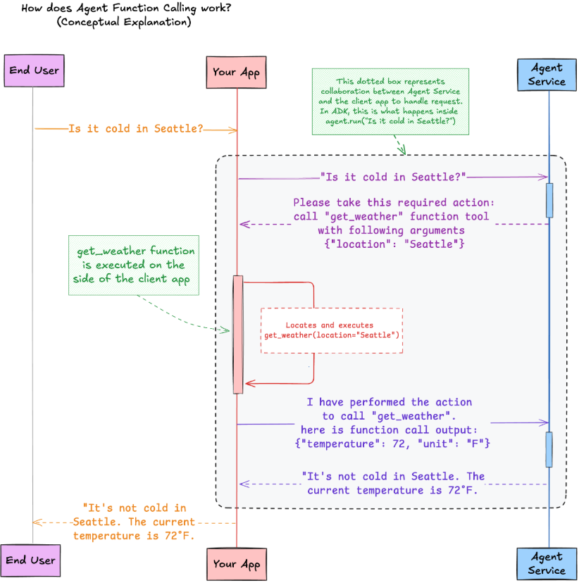
OCI Generative AI Agents: Custom tool / Agent tool
https://agents.oraclecorp.com/adk/get-started/quickstart
Function Calling (Client Execution)
API Endpoint calling (Agent Execution)

Slide 11
Agents Concepts
Knowledge Base
에이전트가 연결되는 지식 저장소(벡터 기반)로, 다양한 데이터 소스에서 정보를 받아들임
Data Source & Data Store
에이전트가 답변을 만들기 위해 참조하는 데이터의 연결 정보와 저장소
Data Ingestion
데이터 소스에서 정보를 추출하여 분석·활용이 용이한 구조로 변환한 뒤, 지식 저장소에 저장하는 과정
Agent Endpoint
에이전트가 다른 시스템이나 서비스와 연결할 수 있는 네트워크 내 접점
Trace
대화의 기록과 이력을 관리하고 보여주는 기능
Citation
에이전트 답변의 정보가 어디서 왔는지 표시해주는 기능
Content Moderation
부적절하거나 유해한 내용을 탐지/차단하는 기능 (예: 욕설, 증오 표현 등)
Notes:
데이터 소스는 저장소에 대한 접근이 가능
지식기반 벡터스토리지화
오브젝트 스토리지 자동으로 ingest
오픈 서치 자동화 데이터
오라클 벡터 디비 (MySQL도 지원)

Slide 12
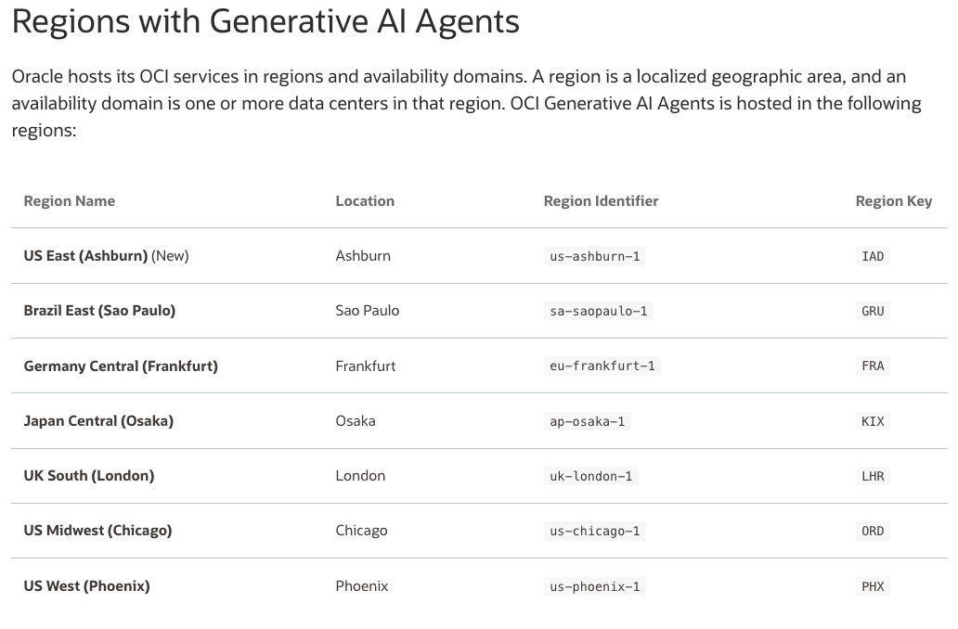
GenAI Agents – Available Region
https://docs.oracle.com/en-us/iaas/Content/generative-ai-agents/overview.htm

Slide 13
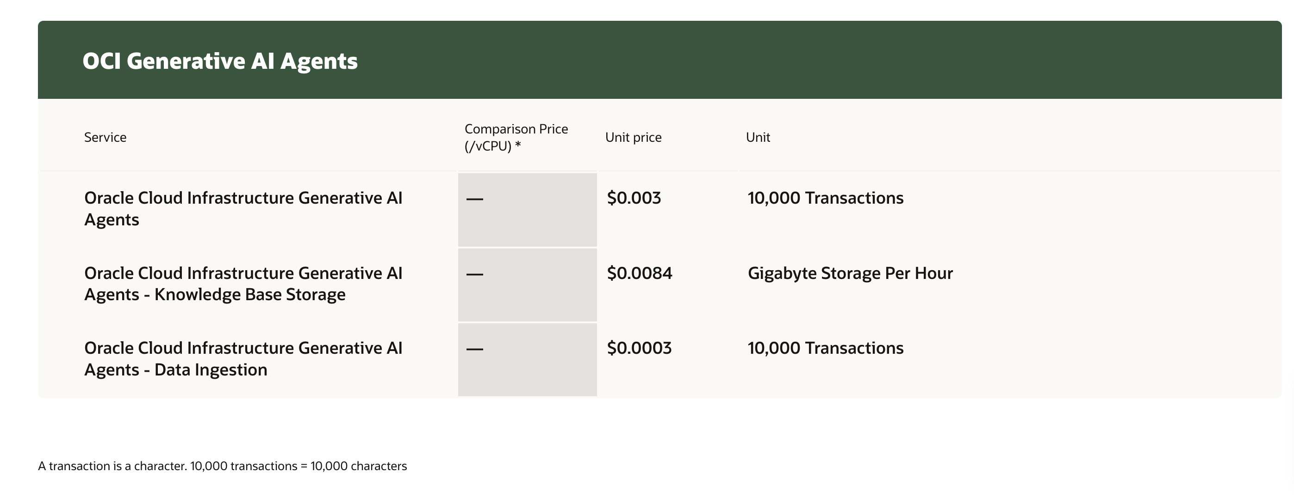
GenAI Agents – Pricing
Notes:
글자 수가 Interaction의 기준

Slide 14
GenAI Agents – Pricing 상세(1)
처음 데이터 로딩시,
Data Ingestion 작업
(RAG를 위한 Vetorizing)
# of Characters (if 4-byte characters. UTF-8) in 100GB 26,843,545,600
# of Characters (if 3-byte characters, UTF-8) in 100GB 35,791,394,133
Notes:
글자 수가 Interaction의 기준

Slide 15
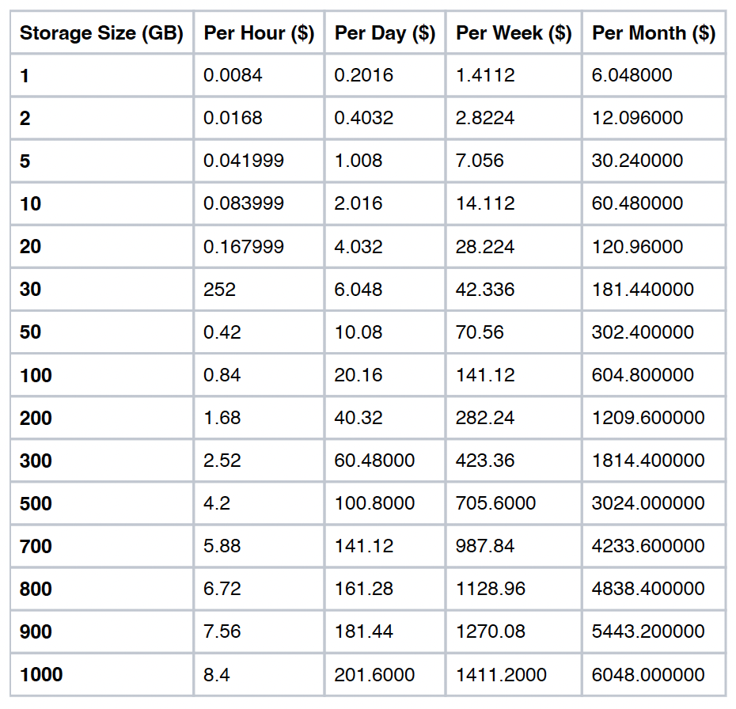
GenAI Agents – Pricing 상세(2)
- 입력(프롬프트 + 질문) 300 + 100 = 400 tokens
- 출력: 1,000 tokens
- top 5 chunks: 5 × 512(청크의 토큰 수) = 2,560 tokens
=> 총 = 400 + 1,000 + 2,560 = 3,960 tokens
(토큰당 4자 기준) = 3,960 × 4 = 15,840 characters
입출력 비용:
15,840 ÷ 10,000 × $0.003 = $0.004752
리랭킹(예: 100 chunks):
100 × 512 × 4 = 204,800 characters
204,800 ÷ 10,000 × $0.0003 = $0.006144
(입출력 비용 + 리랭킹 비용) * 리퀘스트 = AI Agents 비용
리퀘스트 매달 10,000건 $108.95
10GB KB
Ingestion cost $107.37
Storage Cost $60.48 / month 첫 달 $276.8 + 추가 Ingestion 없으면 $169.43
Notes:
글자 수가 Interaction의 기준

Slide 16
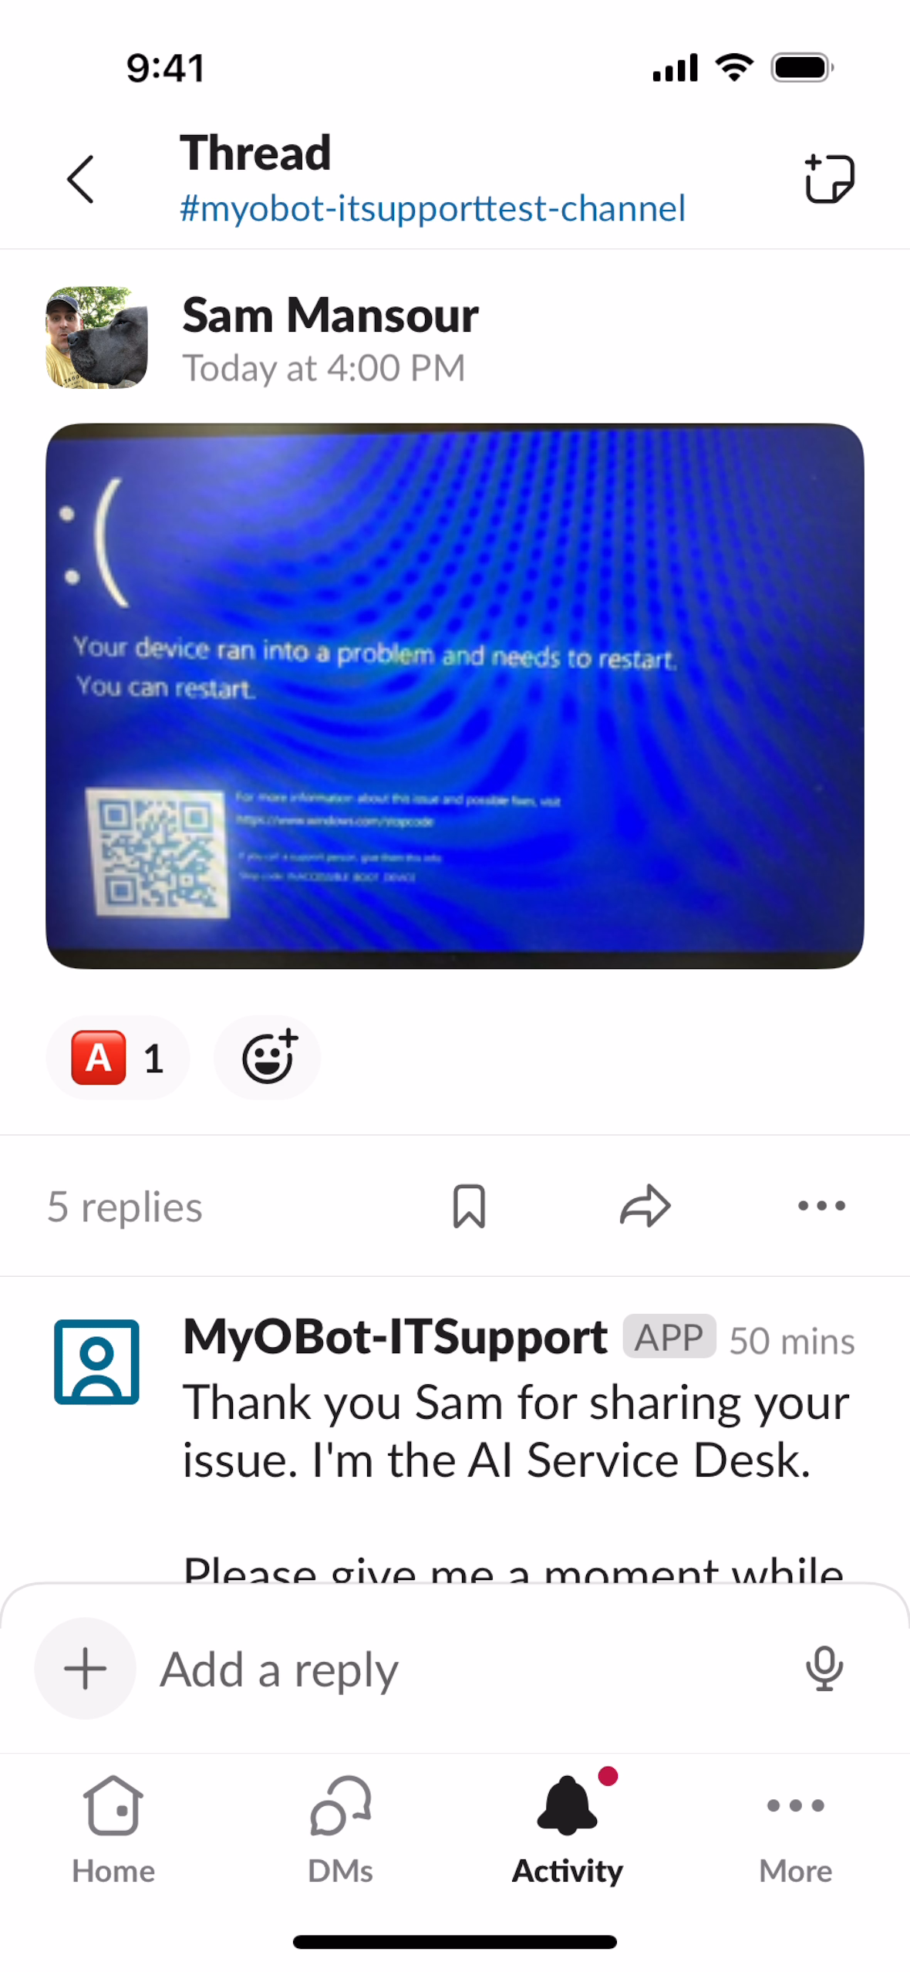
GenAI Agents - 사례
Oracle IT Support
IT Support assistant로 활용
전세계 15만명 이상의 임직원에게 서비스 제공
사용자는 Slack에 자연어로 질의 하면, Assistant가 관련 Knowledge를 기반으로 1차 답변 생성 후, 해결 여부 파악 후 support 부서에 전달
SR(Service Request) 발생 30%감소 효과
Notes:
GenAI Agent (RAG)
Vector Search
Select AI
Proxy DB + Iceberg

Slide 17
피드백
https://oracle-one.slack.com/archives/C071ESBK0Q5/p1762191353786089
피드백 안됨

Slide 18
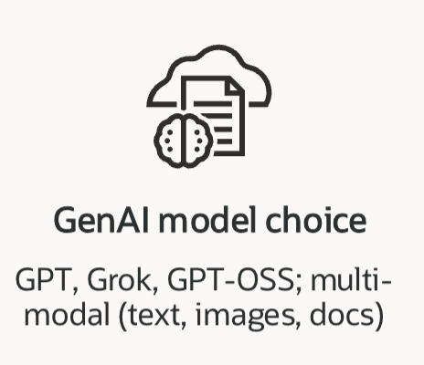
그래서 GenAI Agent는?
Strength
- 오라클 DB(SQL Tool)와 RAG Tool과 Custom Tool까지 하나의 Endpoint에서 쉽게 구성 가능
- 타사 대비 간단한 요금 체계. 예측 가능.
- No-code기반 구성
Weak
한글 지원 안됨 (Multi Language에 한글 포함 안되어 있음)
LLM 선택 X → 11월 26일 LA로 LLM 선택할 수 있도록 변경됨. APACKRSCT 적용 예정
Notes:
Google Vertax AI
AWS Bedrock
Agent가 구동되는 컴퓨트 환경에 대한 과금 발생. 토큰 베이스 과금 체계라 예측 하기 어려움

Slide 19
실습 – 리전 분배 & 제출 과제
Slack 채널에 메시지로 남겨 주시면 됩니다.
Agent Name 알려주심 확인
써보니까 이런 게 좋더라. 이런 게 별로다. 자유로운 의견 (편하게)
내가 맡고 있는 고객사에 이렇게 활용할 수 있을 것 같다. Or 우리가 이런 곳에 팔면 좋겠다. 등의 의견
Description을 많이 테스트 해보고 답변의 품질을 높일 수 있는 방법 찾으시면 공유 (Optional)
Chicago Region | Osaka Region
김건형 | 이정현
김은희 | 이준호
도상훈 | 이한승
문준환 | 장재석
박웅 | 정성일
이수범 | 정진웅
이윤숙
* APACKRSCT에 LLM select 기능 활성화 후, 모델별 응답을 비교해 봐도 좋을 듯 합니다.
Notes:
Google Vertax AI
AWS Bedrock
Agent가 구동되는 컴퓨트 환경에 대한 과금 발생. 토큰 베이스 과금 체계라 예측 하기 어려움

